Slide 1



数 据 通 信
Data Communication
刘衍珩
移动通信与网络系统
Mobile Communication & Network System
http://ccst.jlu.edu.cn/mcns

Slide 2
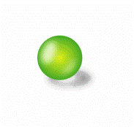

Transmission Mediums
Transmission Line Theory
Some Problems of Transmission Lines
Practical Transmission Lines
Other Transmission Media

Slide 3
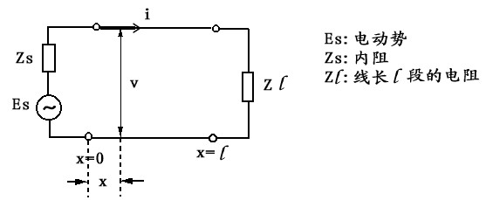
Transmission Line Theory
任何传输系统的设计在很大程度上都要考虑到所用的传输介质的特性。
Transmission Line Equations and Their Solution
若传输线长为x=1时，可有下面原理表示：

Slide 4
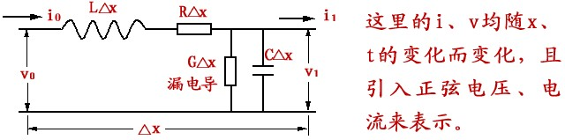
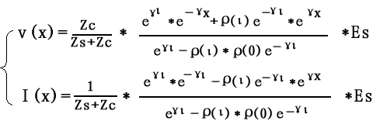
Transmission Line Theory
Transmission Line Equations and Their Solution
再考虑增量△x时，则相应有：
且根据边界条件(两端的终接情况)等，最后可推出方程为(中间 过程略)：
（1）

Slide 5



Transmission Line Theory
Transmission Line Equations and Their Solution
这里：

Slide 6


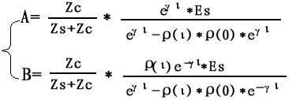
Transmission Line Theory
The wave characteristics of solutions of Transmission equations
∵
这里β称为单位长度内电压、电流的衰减常数(attenuation constant),α为相位变化常数(phase constant)，γ而为传播常数(propagation constant)
∴
这里 （2）

Slide 7



Transmission Line Theory
The wave characteristics of solutions of Transmission equations
(1) 这里： 是幅度衰减因子，表示电流或电压随x增大而减小，而 是一个正弦波的相位变化因子，表示正弦电压或电流随x的增大越来越滞后，因此 和 来自于入射波。相反， 则随x的增大而增大， 也表示相位随x的增大而超前，故 与 来自于反射波(回波)。
(2) 若传输线为无损耗(理论上)的理想情况时，(R=0,G=0)可导出：
，此时传输线上的波速与激励元的频率无关，仅由电路参数所决定。
一般：

Slide 8
Transmission Line Theory
Characteristic Impedance ( 特性阻抗 )
通信质量要求反射波越少越好，无反射在通信中是相当重要的。因为：
  无反射，意味着反射的能量无损耗，完全被负载阻抗吸收，即无能量浪费。
  有反射，会给传输线上的信号识别带来困难。(叠加或使原信号加强或减弱，相对差是两种波的时差造成的)
  有反射，会使信号波形在某些位置出现“波峰”、“波谷”(相位的同、异所致)，从而形成驻波。当大功率发送时，出现“驻波”的电压大到往往击穿同轴线等。
  有反射，就要由此在导线上产生能量损耗，会加热导线，不行。

Slide 9
Transmission Line Theory
Characteristic Impedance ( 特性阻抗 )
如何实现呢？ ● 特性阻抗
(1) 有限长导线上
当无反射时，即B =0，根据(2)式则必须有ρ(1)=0,再由(1)式知必有：ZL=Zc，此时称为匹配状态，是实际中力争要做到的。即，所接终端阻抗等于：
(R:Resistance-电阻，x:reactance-电抗、
capacitance-容抗、inductance-电感)
(2) 当l->∞时，Zc = ？
当l->∞时可认为信号永远传不到终端，当然无反射，根据(1)式可知：

Slide 10




Transmission Line Theory
Characteristic Impedance ( 特性阻抗 )
所以：传输线上某一点的阻抗为
即：当l->∞时，从输入端出进去的输入阻抗=特性阻抗，因此，有限长传输线终接Zc后相当于一无限长情景，即线上无反射波，所以Zc是最希望到达的。
  对无损耗线的理想情况，即R=G=0，则：
  对宽带信号(脉冲中含丰富的谐波，可认为是宽带信号)的传输，只有当Zc与频率无关时，才可保证波形不失真。但实际上达不到。因为不同谐波，频率不同，就往往使有些谐波产生反射，出现失真。措施是尽量满足R/G=G/C，(因由此可导出 )，一般G很小，故应加大L。

Slide 11

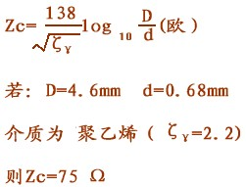
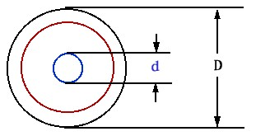
Transmission Line Theory
Characteristic Impedance ( 特性阻抗 )
  接近地面的单导线(大地作为回路了)
  同轴电缆

Slide 12


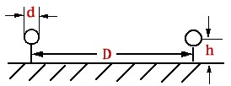
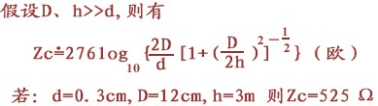
Transmission Line Theory
Characteristic Impedance ( 特性阻抗 )
  远离地面的双平行线
  接近地面的双平行线

Slide 13
Transmission Mediums
Transmission Line Theory
Some Problems of Transmission Lines
Practical Transmission Lines
Other Transmission Media

Slide 14
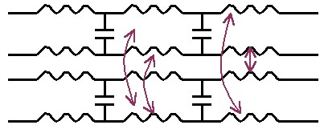
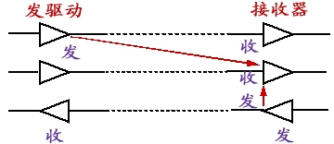
Some Problems of Transmission Lines
cross talk
  产生的原因：(共用导线中的)
  公共阻抗耦合：表皮电阻的端电压作用于临近的导线上。
  电磁场的耦合如图a所示。红线示出相互间均有耦合
  近、远端产生的串音，如图b所示。克服方法为：
  (1)改平行为扭; (2)变扭矩
可见，近端串音要比远端串音更可怕。

Slide 15


Some Problems of Transmission Lines
Time domain characteristics
一般是时域特性不好，特征为：随着距离的增加脉冲信号失真(幅变小、宽拉长、矩形变 )码间严重受干扰等的(见P.Bylansk:D.G.W.Ingram,"数字传输系统", §6.6)
克服：(1)对脉冲信号做预处理。如
(2)在接受端加均衡器
Irregular transmission lines
由于这种传输线本身的不规则(接头点、连接器等几何尺寸的突然变化所致)，在某些点上会引入额外阻抗从而对信号传输产生反射信号，破坏了传输规律，损失了能量，应尽量避免。

Slide 16
Transmission Mediums
Transmission Line Theory
Some Problems of Transmission Lines
Practical Transmission Lines
Other Transmission Media

Slide 17
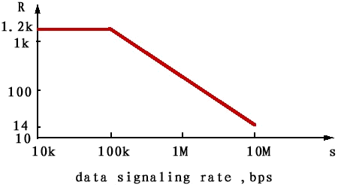
Practical Transmission Lines
Twisted Pair
它是相互绝缘的两根铜质金属线，按一定的扭矩扭在一起的，现在有25对、50对、100对等封在一起的电缆。用于电话、局域网等中，既可传数字信号，又可传输模拟信号，最大数据率可达4mbps，甚至更高(如短距离可达100-150mbps)
当传模拟信号时，每隔5-6km需1个放大器(amplifier)，当传数字信号时，每隔2-3公里需一个重发器(repeater)来整形。
由于易引入干扰，如随频率增大会严重衰减，因而它在传距、速率和频带带宽上均有限制。如对点-点的模拟信号传输，达到250kHz的频率几乎已是最大。
频率与距离一般成反比。
如对RS-422标准，有：

Slide 18
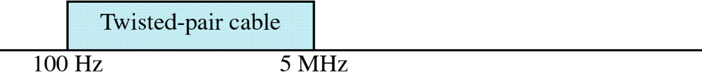
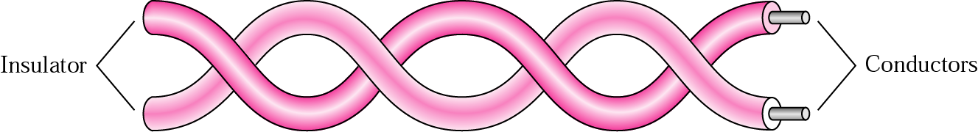
Practical Transmission Lines
Twisted Pair
  双绞线的频率范围对于传输语音和数字信号都适用
  一条双绞线包括两根导体(通常是铜的)，每根有不同颜色的塑料外皮
塑料外皮着色是为了便于区别，还用来指示导线属于哪一对，以及在一捆导线中与其它导线对的关系

Slide 19
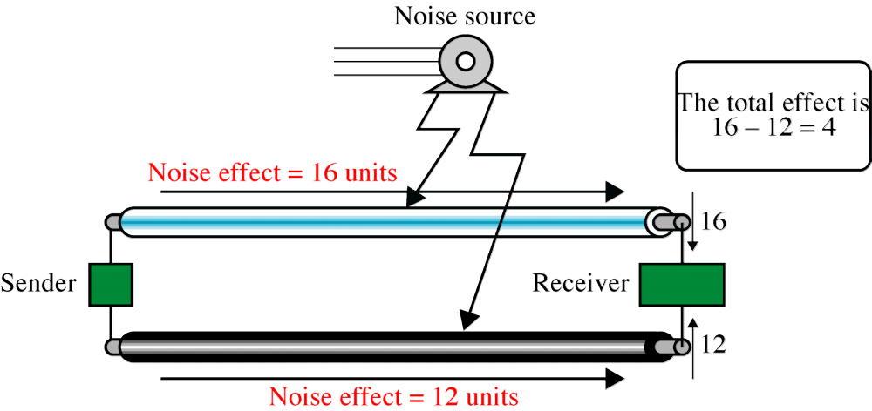
Practical Transmission Lines
Twisted Pair
  来自其他设备的电磁干扰会在导线中产生噪声
  噪声对于平行导线的干扰程度，根据距离不同会有所不同，从而导致负载不平衡以及信号益损。

Slide 20
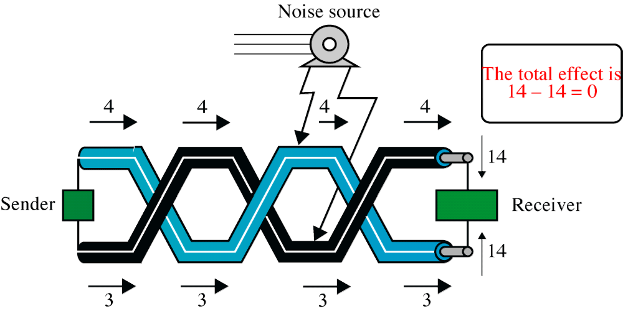
Practical Transmission Lines
Twisted Pair
  通过每隔一定距离交叉一次，两条导线上总的噪声影响就会相同。

Slide 21
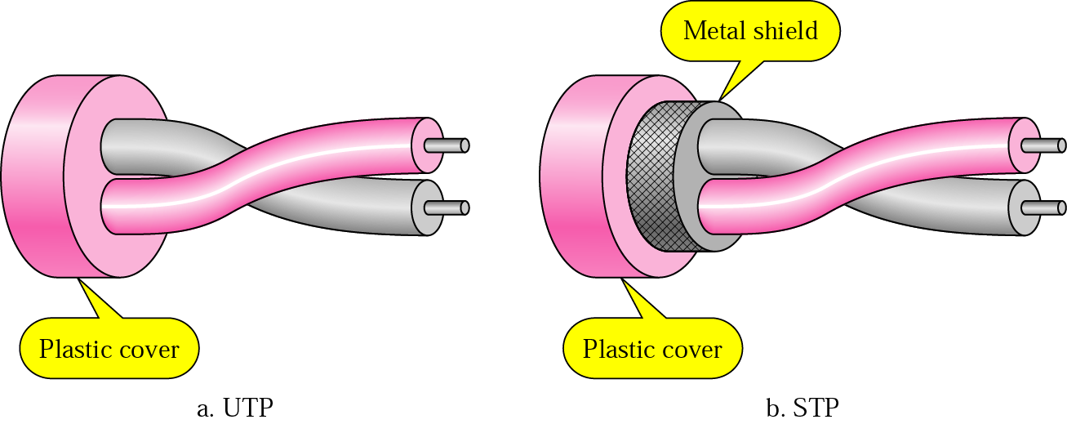
Practical Transmission Lines
Twisted Pair
  非屏蔽双绞线(UTP)：具有易弯曲、易安装、重量轻等优点，且更加独立和灵活，适用于综合布线;
  屏蔽双绞线(STP)：具有较高的数据传输速率和较好的耐腐蚀能力；但由于费用相对较高，不易弯曲布线，且需要配有支持屏蔽功能的特殊连接器和相应的安装技术，所以并未真正得到流行。

Slide 22
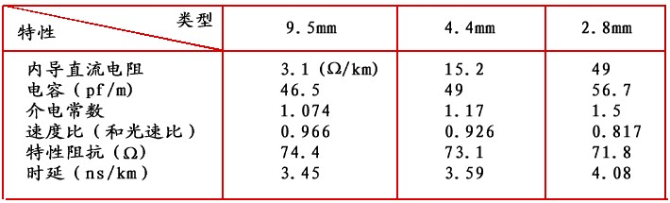
Practical Transmission Lines
Coaxial Cable
分软、硬两类，分别用于“局域网、电视”和“干线通信”。
内、外导体(inner/outer conductor)中间有聚乙烯隔离且起支撑作用。
  对硬同轴电缆，标准结构为：内导体直径为2.64mm，外导体(铜管)厚度为0.254mm，内直径为9.5mm。此外还有两种，内直径(外导体)分别为4.4mm和2.8mm。相应的内导体d为1.18mm。在f>200kHz时，有下列特性值：

Slide 23
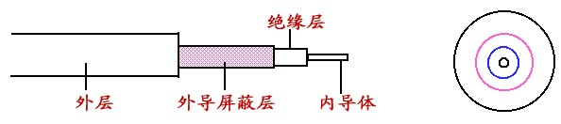
Practical Transmission Lines
Coaxial Cable
  软同轴电缆
  其抗干扰、频率特性、衰减等均好于双绞线。传基带数字信号在1km-1.2km内，速率可达10mbps。(RG-58：外径5mm，特性阻抗为50欧)

Slide 24

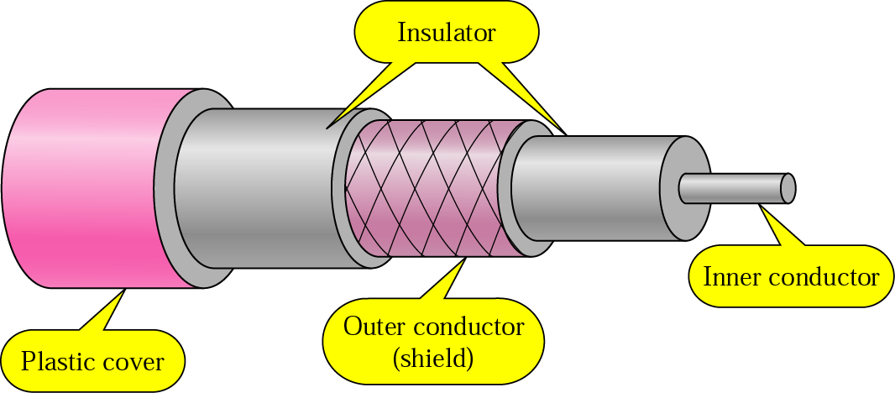
Practical Transmission Lines
Coaxial Cable
  由于介质的传导方式不同，同轴电缆能够传输比双绞线更宽的频率范围的信号。
  外层的金属包层既作为屏蔽层又作为导体的一部分构成回路。

Slide 25
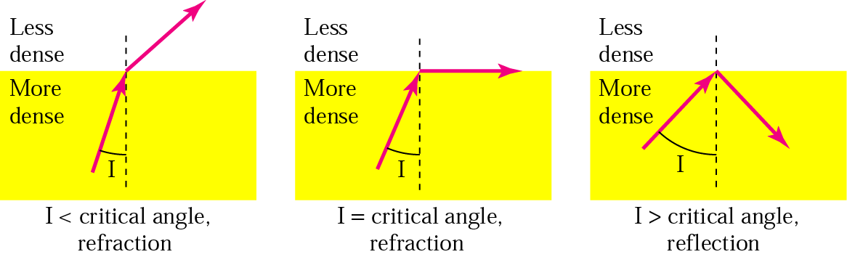
Practical Transmission Lines
Optical Fiber
  光的自然特性：光是一种电磁能量形式，它在真空中传播最快，达到300 000km/s，它的速度依赖于所穿越的传输介质的密度，密度越大速度越低。
    折射：当光从一种密度的介质进入另一种密度的介质时，由于光的速 度发生了变化导致光线改变了方向。
  全反射角：使折射角达到90°的入射角。
  反射：入射角大于全反射角时发生的现象。

Slide 26
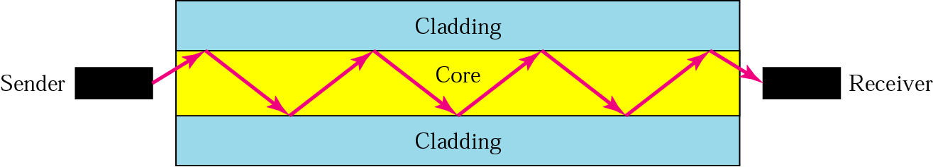
Practical Transmission Lines
Optical Fiber
  光纤利用全反射将光线在信道内定向传输。
光纤的中心是玻璃或塑料的芯材，外面填充着密度相对较小的玻璃或塑料材料。
两种材料的密度差异必须达到能够使芯材中的光线只能反射回来而不能折射入填充材料的程度。
信息被编码成一束以一系列开关状态来代表0和1的光线形式。

Slide 27
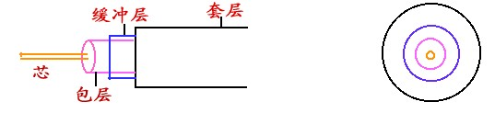
Practical Transmission Lines
Optical Fiber
  Physical description: 圆柱状，有纤芯(core)、包层(cladding)和套层(jacket)组成。芯的粗细(直径)：2-12.5μm发量级甚至更细。芯由石英玻璃拉制而成，包层由硅橡胶等可塑性材料充当，二者的光性能不同(比芯的折射率低)，套层由一些合成塑料组成，起抗拉、防潮和冲压等保护作用。

Slide 28
Practical Transmission Lines
Optical Fiber
  光纤材料有：全石英、全塑料、石英纤芯(塑料包层)等几种，其中以石英为基础的材料制成的光纤传输衰减最小。
  光纤的传输衰减也具有频率响应，在近红外波段存在着一个衰减比较小的区域，即光通信的主要使用频段。
  光纤的类型有：多模阶跃系数光纤、单模阶跃系数光纤、多模缓变系数(Multimode Graded Index)光纤等几类。
  单模光纤(Sintgle mode filber)：指光纤的光信号与光纤轴成单个可分辨的角度(单光线)。
  多模光纤(Multimode filDer)：光信号与光纤轴成很多个可分辨的角度(多光线)。

Slide 29
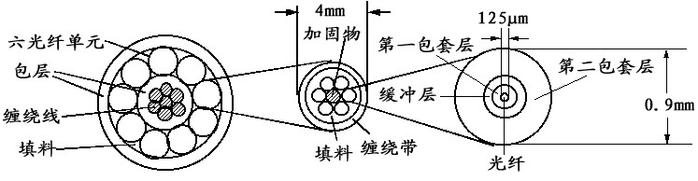
Practical Transmission Lines
Optical Fiber
  光缆结构
  在光纤中有三个不同的波长“窗口”，光的传播特性最好。其中分别为850、1300、1 500nm，它们全在红外线段，皆在可见光段(400-700nm)以下。当今大部分的局部应用使用850nmLED光源，其数据率低于100mbps，距离为若干公里；1300nmL功或Laster源可以增加数传率和距离；而1500nm的Laster光源可以得到最大的数传率和通信距离。

Slide 30
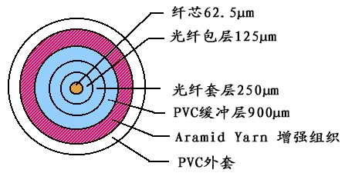
Practical Transmission Lines
Optical Fiber
  在光纤通信中一般采用ANK，即intensity modulation。
  光纤结构举例：摘自AT&T SYSTIMAX结构化布线系统元件手册1994.1
  1) 单芯软线渐变折射率光纤
  光纤损耗：
  85Onm-最大值：3.4db/km，典型值：2.8-3.2db/km
  1300nm-最大值：1.Odb/km，典型值：0.5-0.8db/km
  最小带宽：160MHz-km在850nm，500MHz-km在1300nm
  数值孔径：0.275，外径与型号无关：1860A-2.4mm 1860A3-3mm

Slide 31
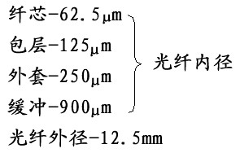
Practical Transmission Lines
Optical Fiber
  2) 多芯多柬建筑光纤电缆-24、36、48、74芯62.5/125μm光纤
  先以36芯光缆为例：
  AT&T，站型号：LGBC-036A-LRX(渐变折射率)
    物理特性

Slide 32
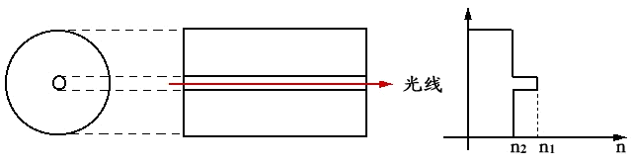
Practical Transmission Lines
Optical Fiber
  光纤的三种传输模式：
  1、单模(single Mode)：由于纤芯直径甚小，只有轴向的单一光线能通过。
  2、多模阶跃系数(Multimode Step Index)：有较大的入射角范围，有多条传输路径，从而造成脉冲传输中的能量分散(色散)。换句话说，就是加大了衰减(峰值幅度下降)和降低了传输速率(使前后脉冲不能紧靠)。(图见下页)

Slide 33
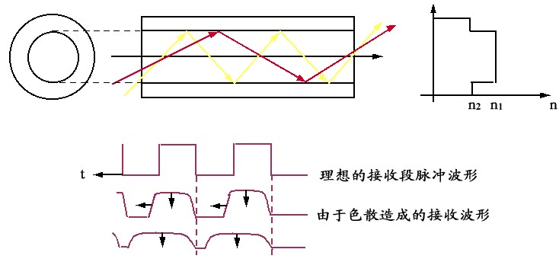
Practical Transmission Lines
Optical Fiber
  光纤的三种传输模式：
  2、多模阶跃系数(Multimode Step Index)（续）

Slide 34

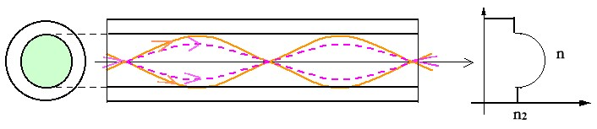
Practical Transmission Lines
Optical Fiber
  光纤的三种传输模式：
  3、多模渐变系数(Multimode Graded Index)
  纤芯的折射系数为非均匀分布，中心最大，沿半径向外逐渐递减。对于非沿芯轴传递的光线，由于纤芯中折射率的改变其传输路径呈连续曲线，由于光线在光媒体中的速度与折射系数成反比 等离芯轴越远的光线速度越高，因此虽然路径越长但仍可以有相同的轴向速度而不发生色散。

Slide 35
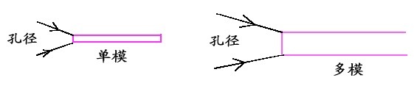
Practical Transmission Lines
Optical Fiber
  光纤的三种传输模式：
  3、多模渐变系数(Multimode Graded Index)（续）
  可见，SM的色散最小，从而可以有最宽的信号频带或最高的信号速率；最小的衰减，从而有最大的中继站，但因纤芯最细、入射线的孔径最小，光的耦合较困难，要求有聚光特性最好的光源，如激光，因而造价也最高。这些特点正好和MMSI相反，而MMGI则居中。

Slide 36
Practical Transmission Lines
Optical Fiber
  光线的损耗
  损耗是光纤的一个重要指标，主要的损耗有以下几种：
  1、吸收损耗
  由光纤中的杂质引起，包括光线将光纤材料（如硅）中的价电子电离而吸收的能量，在紫外光区；原子吸收光子产生机械震动而产生热，在红外区；离子（因光纤材料中的水分，含OH根离子）谐振吸收等。
  2、材料散射损耗
  在光纤制造过程中，因热拉伸后冷却时，材料中残留的局部的微小不规则（不匀），当光传输时就会在不规则处造成散射而损耗。
  3、色度色散（波长色散）
  对于像LED作为光源时，其所产生的光不是单色的，而不同波长的光其折射率亦不同，因此波速亦不同，于是造成信号的色散，即信号能量的扩散。这种色散可以用单色光源（如注入式激光二极管ILD光源）来消除之。

Slide 37
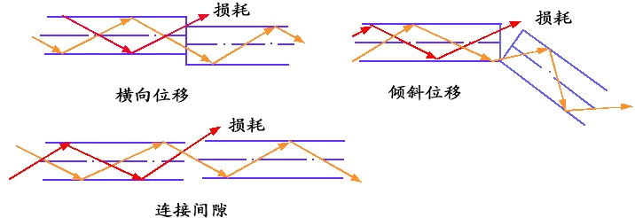
Practical Transmission Lines
Optical Fiber
  4、传输模式色散：
  如前面所介绍的由多模传输中光线的多径效应造成的信号能量扩散（脉冲扩散）而造成的损耗。
  5、辐射损耗
  主要由于光纤在制造或安装过程中的弯曲所造成光线辐射所造成。
  6、连接（耦合）损耗
  由光纤连接的不善所造成的损耗，这些连接不善有：横向位移、倾斜位移、连接间隙等，如下图所示：

Slide 38
Practical Transmission Lines
Optical Fiber
  光源--有两种常用的光源：
  1、发光二极管(LED)
  即加一定杂质的半导体材料(如掺硅砷化镓Silicon-doped GaAs)的P-N结点二极管。当二极管加以正向偏压时少数载流子通过P-N结点与多数载流子复合而释放光能(光子)。典型的LED的输出功率为0.5-5mw。
  2、注入式激光二极管(ILD)：
  与LED-样，也是半导体二极管，只是二极管电流超过某一阂值 使载流子激发产生激光。
  二者相比，ILD有较大的输出功率；具有很好的辐射方向性，因此易于耦合到光纤，降低了耦合损耗；产生的是单色光，避免了波长台嵌；可以用于较高传输率的场合。而LED则较为便宜（比ILD廉价约十倍）;很长的寿命；对温度不敏感。

Slide 39
Practical Transmission Lines
Optical Fiber
  光电监测器
  采用光电二极管，常用的以下两种：
  1、PIN(Positive-intrinsic-negative 正-本征-负)二极管是一种耗尽层光电二极管。
  2、雪崩光电二极管APD (Avalanche Photodiode)是一种载流子获取一定光能后能产生雪崩式碰撞电离的二极管，也有一个耗尽区。
二者比较，APD比较灵敏，但有较长的载流子（通过耗尽区）的渡越时间，因此不适用于过高的传输率，另外APD还有较大的雪崩放大所附加的噪声。PIN_极管则较廉价。

Slide 40
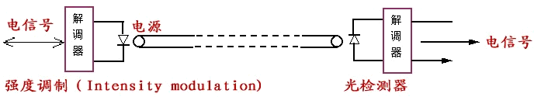
Practical Transmission Lines
Optical Fiber
  Constitution / Principle
  光传输系统一般由光源、光纤线路和光检测器三部分组成。
  光源可为：
  a)发光二极管LED (Light Emitting Diode)典型输出功率为
  0.5-5mw。
  b)注入式激光二极管ILD(Injected Laser Diode)当二极管电流
  超过某一阂值的时候，载流子激发产生激光。
光源在电信号脉冲作用下产生出光脉冲，有、无光脉冲相当于1、0。

Slide 41
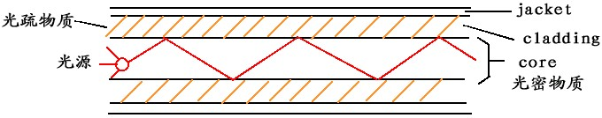
Practical Transmission Lines
Optical Fiber
  Constitution / Principle
传播过程：当光线从高折射率的媒体射向低折射率的媒体时，一旦入射角足够大，就会出现全反射，光信号就是通过这样无数条的全反射来传送的。

Slide 42
Practical Transmission Lines
Optical Fiber
  Transmission modes
-- 多模方式：能传播多条满足全反射的光线的光纤。数据率低些(阶跃式、缓变式)且能量分（色）散。
-- 单模阶跃系数光纤：光纤直径≈光的一个波长（纤芯d甚小62.5um，只有轴向的单一光线能通过）光线一直向前传播而无折射、衰耗小效率高、传距长。
注：a）当今大部分的局部应用使用850nm LED光源，数传率<lOOMbps．
b) 1500nm的ILD光源，可得到最佳（大）的数传率和通信距离。

Slide 43
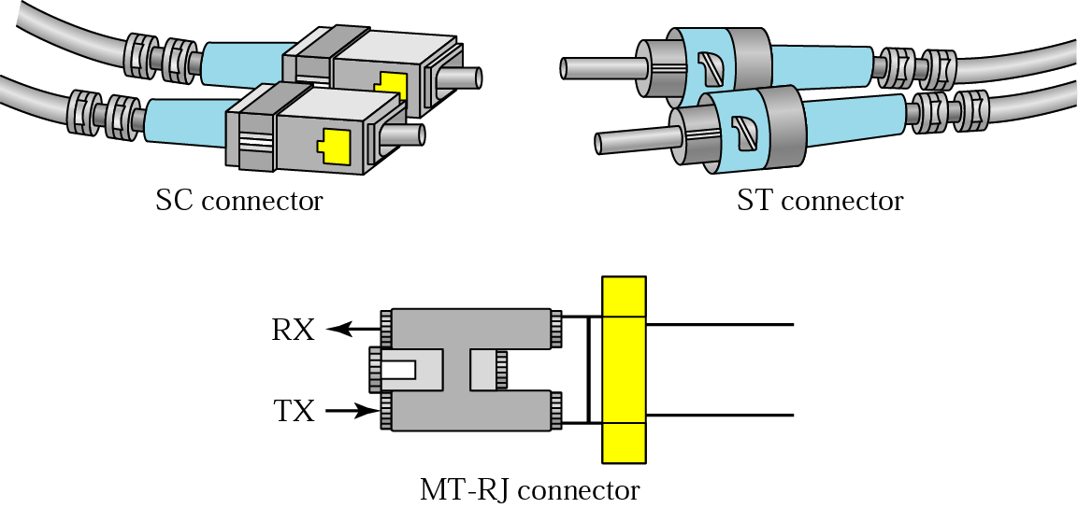
Practical Transmission Lines
Optical Fiber
  光纤连接器必须非常精确。
任何一段芯材未能与另一段光纤或是光敏二极管对齐就会导致信号重新反射回发送方，而且两个相连信道在大小上的任何差异都会导致信号传播角度的变化。

Slide 44
Practical Transmission Lines
Optical Fiber
  Features
-- 极宽的频带，故有极大的通信容量。如一根光纤里可有成千上万路电话。
-- 速率高：（单模）可达lOG-20Gbps，一根光缆中的总传输率达到40*25G、
16*lOGbps；实验系统可达132*20Gbps。
-- 极好的抗磁场、抗无线电干扰能力。
-- 无串音、无噪声、低损耗、高保密。
-- 不怕化学腐蚀。
-- 体积小、重量轻、中继距离长，如5Gbps在lllkm内无需中继(Repeater)。
-- 误码率很低l0⁻⁹-10⁻¹⁰
它是70年代后期投入使用的，多用于干线或主干网上，在速率、寿命等上是同轴电缆、双绞线无法比拟的，如24芯的光缆，每芯上的数据传输率为44.7Mbps，可传电话1 5408路，损耗为5db/km，寿命为1百万小时，延迟为4. 8ns/km。lGbps在lOOkm范围内（强光源），但分岔和衔接处的能量损失是最大问题。

Slide 45
Transmission Mediums
Transmission Line Theory
Some Problems of Transmission Lines
Practical Transmission Lines
Other Transmission Media

Slide 46

Other Transmission Media
Radio Wave
  Wave Frequency
-- Long Wave: f<500kHz，靠地面附近大气层一地波传送。
-- Middle Wave:f：500-1500kHz，靠地面附近大气层-地波 传送。
-- Short Wave (Sky Wave):f：1.5M-30MHz，靠高空中的电离层主
要通过反射能量变化传送。
-- Super short Wave(Very short Wave): f:30m-3GHz，靠高空
中的直射传送，直射波长5 0km。
此域内有多种传输任务，如DC就在此域内。

Slide 47
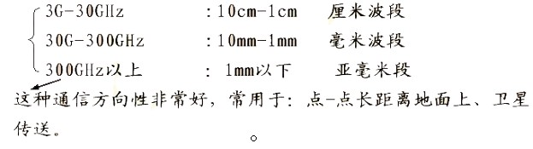
Other Transmission Media
Radio Wave
  Wave Frequency
--Micro-wave: f>3GHz, 也通过直射波传送

Slide 48
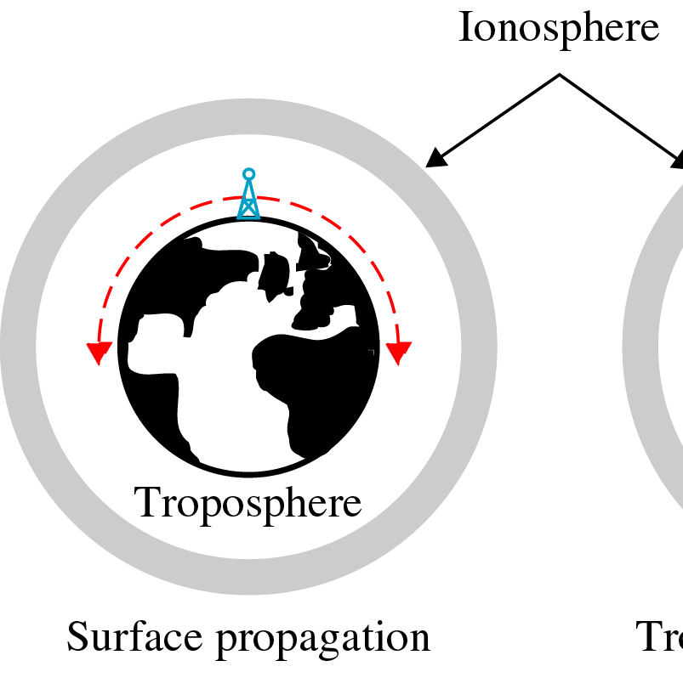
Other Transmission Media
Radio Wave
无线电波的五种传播方式：地表传播、对流层传播、电离层传播、视线传播、空间传播。
  无线电技术将大气层分为两层：
  1.对流层：是离地面大约30英里的大气层，充满空气；
  2.电离层：在对流层之上而在太空之下的大气层，充满电离的离子。
  地表传播
无线电波的传播通过大气的最低层进行，紧靠地球表面，信号从发送天线向各个方向发出后就会沿着地球表面呈曲线传播。
传播距离取决于信号能量。

Slide 49
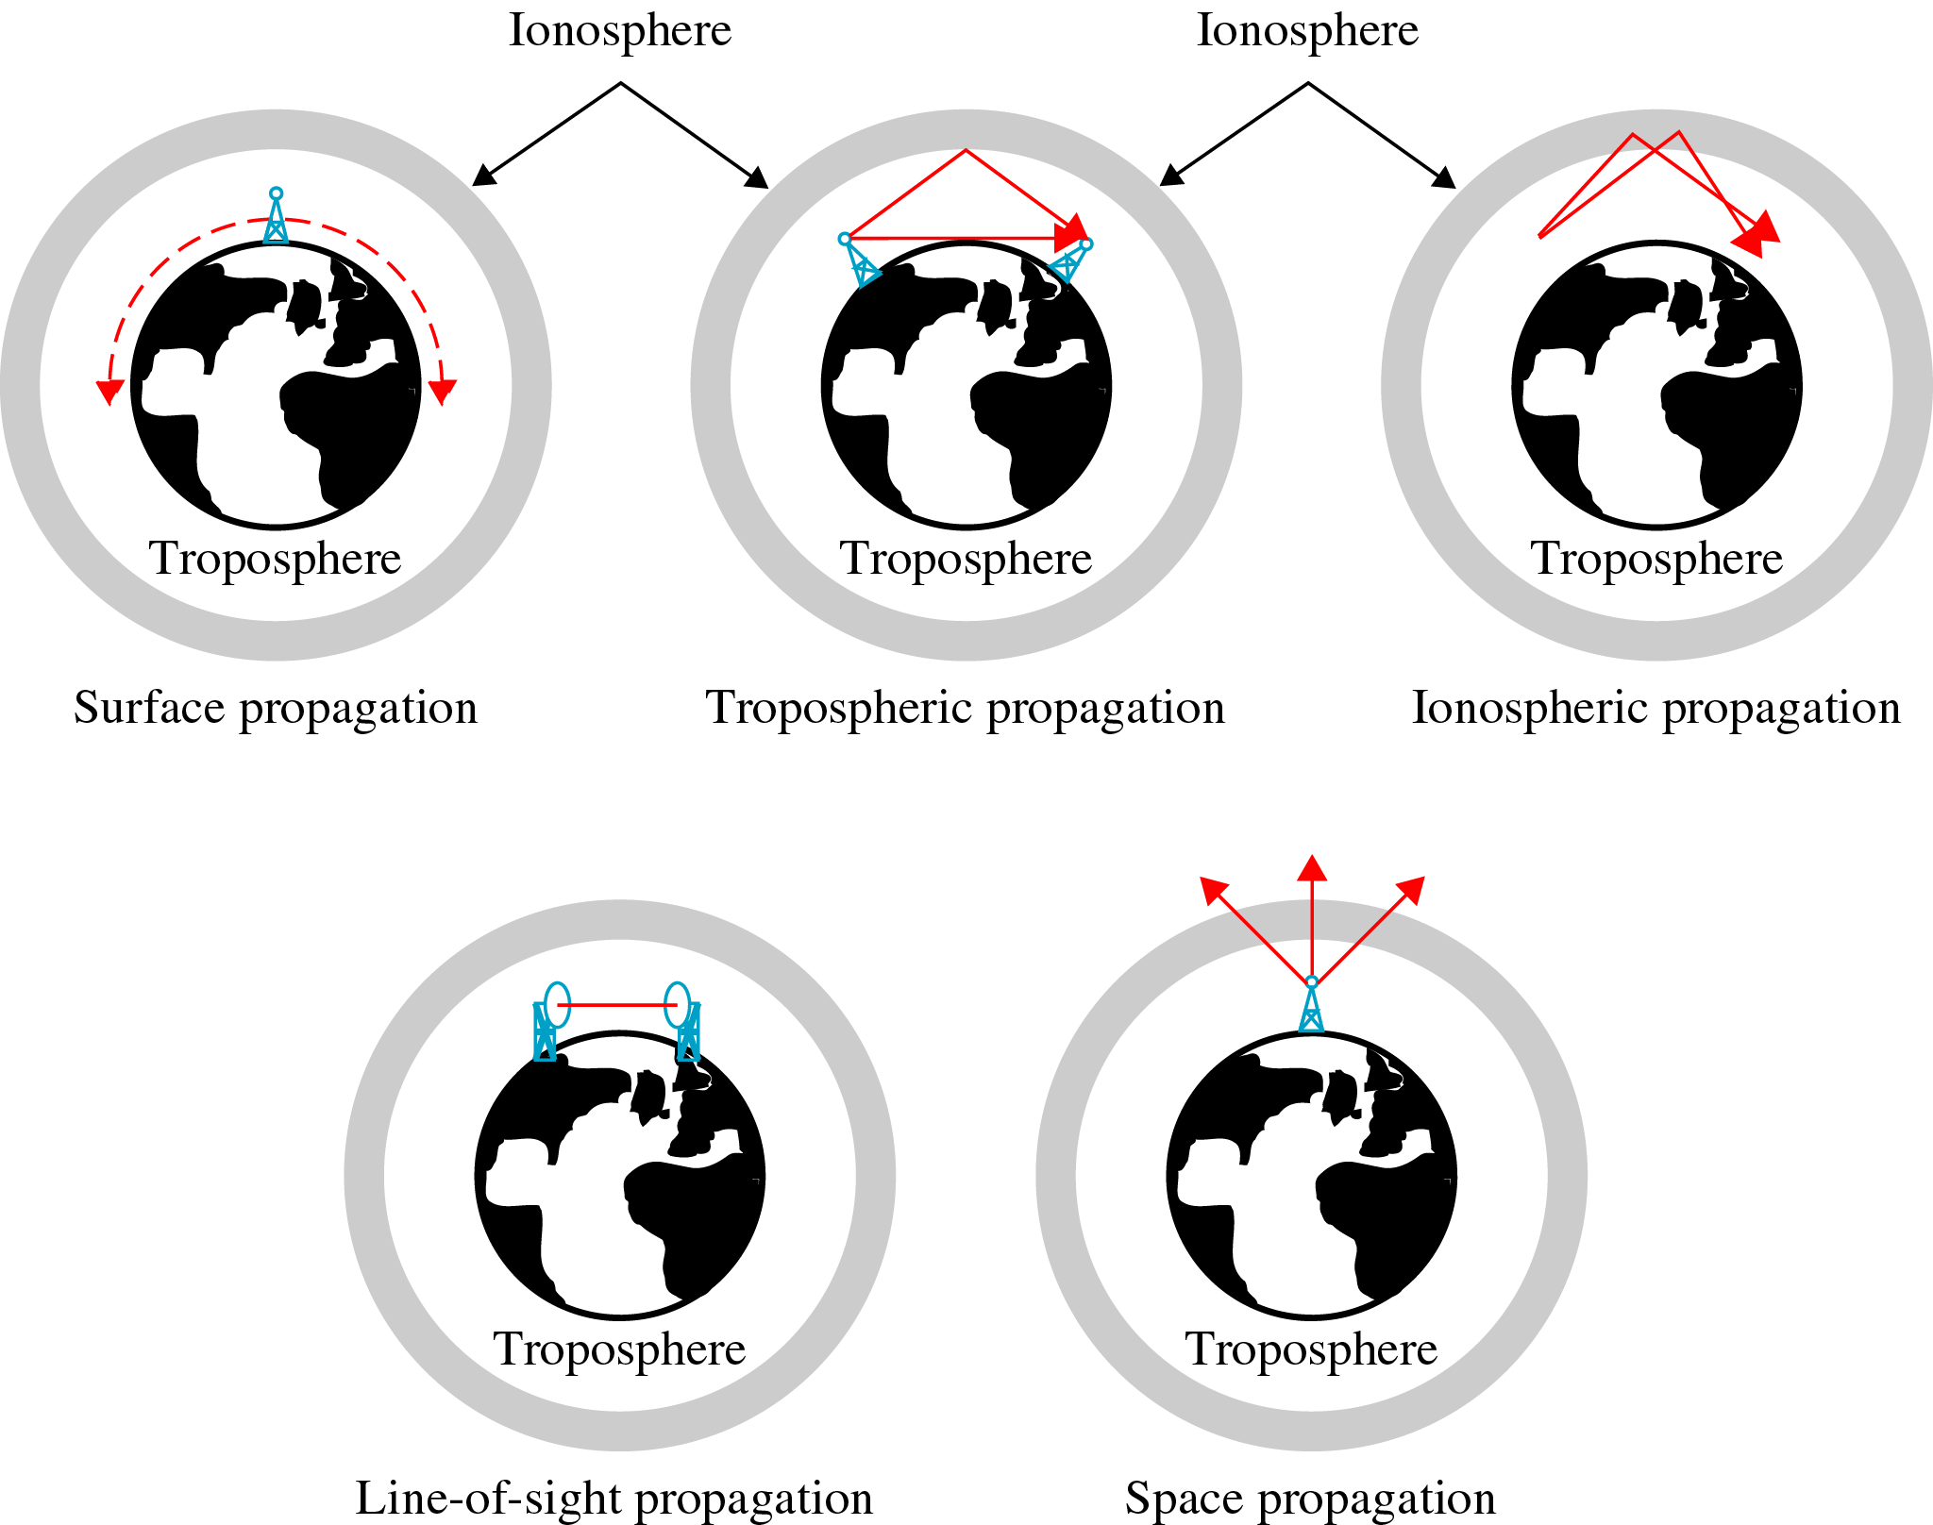
Other Transmission Media
Radio Wave
  对流层传播(有两种方式)
  1. 信号以直线形式从一根天线发送到另一根天线了；
  要求接收方和发送方在视线所及的范围内。
  2. 信号以一定角度向对流层的较高层次广播，然后反射回地面。
  可以覆盖更远的距离。
  电离层传播
  更高频的无线电波向上发射到电离层并由该层反射回地面。
  可以较低的能量传播更远的距离

Slide 50
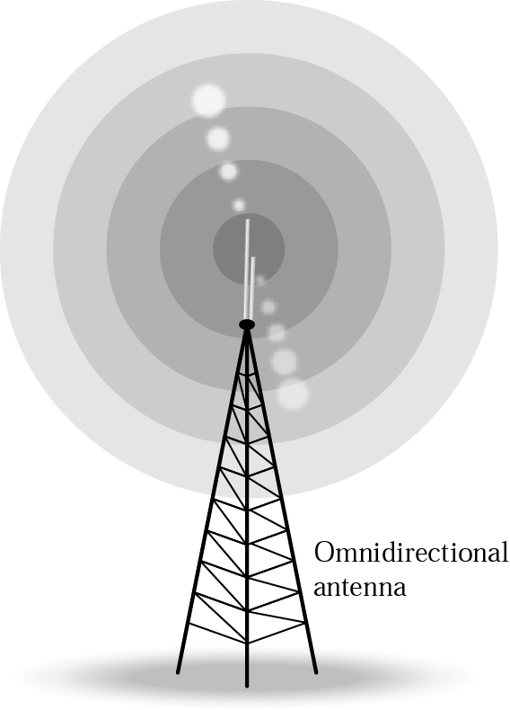
Other Transmission Media
Radio Wave
  视线传播
  甚高频信号直接从一根天线直线传输到另一根天线，天线必须是有方向的，并且是相向的。
  由于无线电波的传输并不能完全聚焦，因此视线传播实质是不可能的。
  空间传播
  实质是有中继站的视线传播，采用卫星中继来代替大气折射，通过卫星将信号转给接收者。

Slide 51
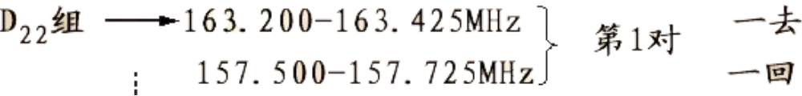
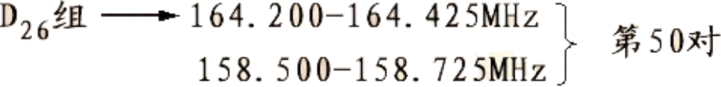
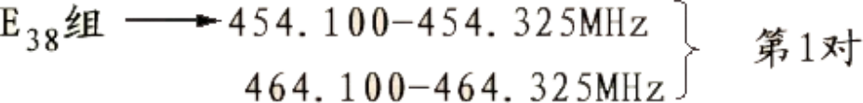
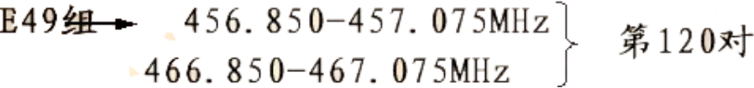
Other Transmission Media
Radio Wave
  Two Channels
  目前我国Radio wave transmission有两类频道（在超短波域）
  --D频道（有5组）：D₂₂组-D₂₆组，每组里10对频点，共50对。
具体为：
可见：每点（去或回）频带宽为：225KHz，每两点（去与去比，回与回比） 的间隔为：1MHz/50。
--E频道（有12组）：E38组-E4g组，每组里10对频点，共120对。
具体为：
每点频带宽为225kHz，每两点间隔为2.75MHz/120

Slide 52
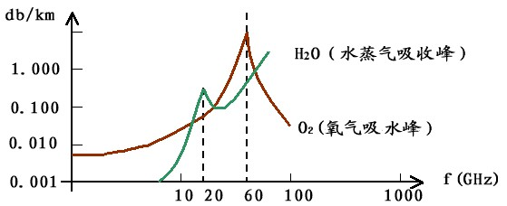
Other Transmission Media
Radio Wave
  Users
  -- 2G-10GHz:已被电视、雷达等模拟信号占掉了。
  -- 11G-19GHz:用于数据通信，但大气（水蒸气、氧气等）有损耗不能忽略。

Slide 53
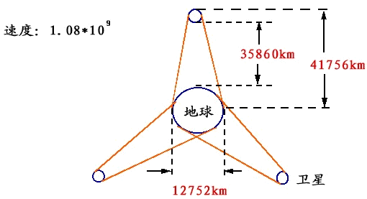
Other Transmission Media
Radio Wave
  Satellite Communiation
  用三个适当配置的通信卫星即可覆盖除两极盲区以外的整个地球。
  同步卫星的高度为35860km里有10-20个转发器，多工作在3.4-6.425GHz，也有工作在10-15GHz的。每个收发器的频带宽度大致为30-50MHz。

Slide 54
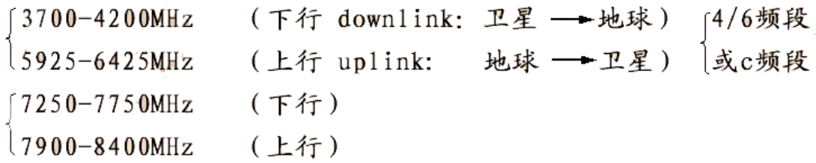
Other Transmission Media
Radio Wave
  Satellite Communiation
  目前常用的频带是：
  每一段的带宽均为500MHz，可同时传送几千-1万路模拟话音。
  卫星通信的最佳频段为1-10GHz。低于1GHz时有相当的自然噪音。如：银河星系、太阳、大气噪声及各种电子设备产生的人为干扰，超过10GHz时则有大气和水吸收的衰减。（见第41页图）
  缺点：1）传播延时（传播和转发延时）大，最坏情况≈540ms
  2) 干扰：在大气中传播信号误码率在10⁻⁶ -10⁻⁷最坏时10⁻⁴
  一般，几十公里范围内的通信（数据）用超短波或微波；再大要用中继站( Relay or Repeater)；多路、跨海等大范围时要用到卫星。

Slide 55
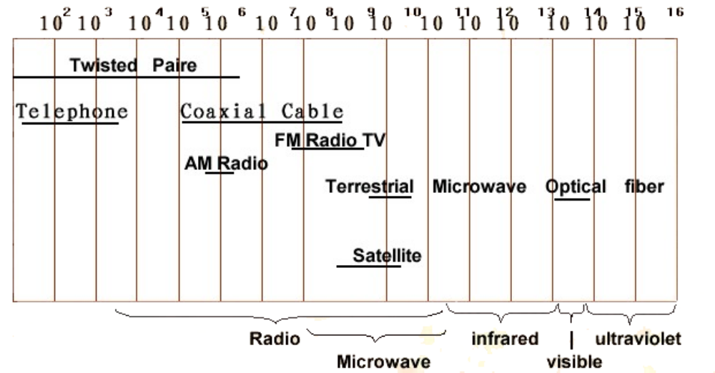
Other Transmission Media
Others
  目前常用的频带是： 如激光、红外线等，方向性强，对环境如天气、中间物等要求较高。这里略
  电磁信号的频谱
  ELECTROMAGNETIC SPECTROM

Slide 56
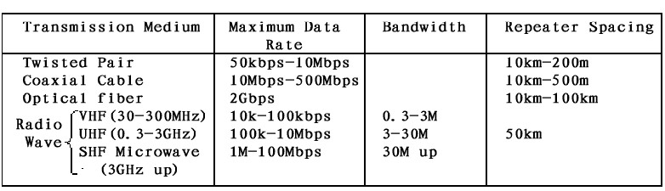
Other Transmission Media
Others

